Slide 1
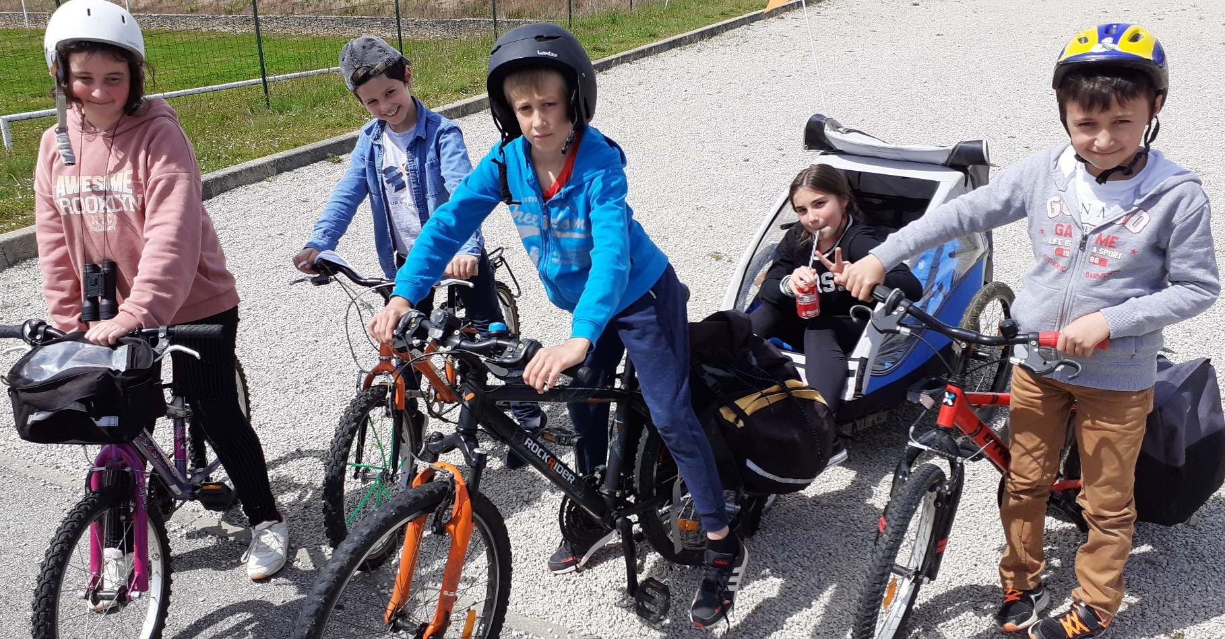
Quelle aventure pour des enfants !
Un groupe d’amis va faire le tour du monde à vélo :
Ce sont des enfants de neuf à dix ans.
Ces enfants vont traverser cinq continents!
Les enfants partent de France, de Bourgogne franche Comté plus précisément, le 18 mars 2021.
Coline, Aleks, Milo, Alice et Baptiste vont vivre de cueillette et chasser un petit peu : ils devront se débrouiller.
Pour chasser ils auront besoin de ficelle, de couteaux (ils ont tous des couteaux suisses) et des nasses à piège.
Ils seront bien équipés.
Ils vont demander à des associations si ils peuvent dormir dans les endroits publics : des écoles, ,des mairies, ,des collèges, ,des gymnases et des maisons …
Quand il fera chaud ils dormiront sous leur tente.
Ils auront 4 vélo , une carriole et des sacoches.
Dans leurs sacoches ils auront des habits de rechange, et aussi leurs affaires de chasse et à manger.
Leurs tentes et leurs couvertures seront dans leur carriole.

